Slide 1
“Первичный анализ данных”

Slide 2
title - название шоу. rating - рейтинг шоу. Например: G, PG, TV-14, TV-MA. ratingLevel - описание рейтинговой группы и особенностей шоу. ratingDescription - рейтинг шоу, закодированный в числом. release year - год выпуска шоу. user rating score - оценка пользователей. user_rating_size - общий рейтинг пользователей.
Визуальный анализ датасета 1000 Netflix Shows (по состоянию на 11.06.2017), содержащего в себе 1000 строк и 7 столбцов с признаками:

Slide 3
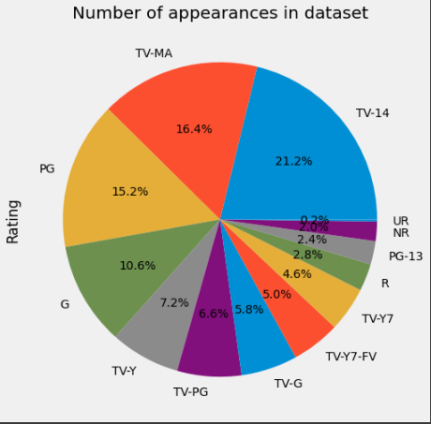
Рейтинговые группы в данных
Всего 13 рейтинговых групп
TV-14 106
TV-MA 82
PG 76
G 53
TV-Y 36
TV-PG 33
TV-G 29
TV-Y7-FV 25
TV-Y7 23
R 14
PG-13 12
NR 10
UR 1

Slide 4
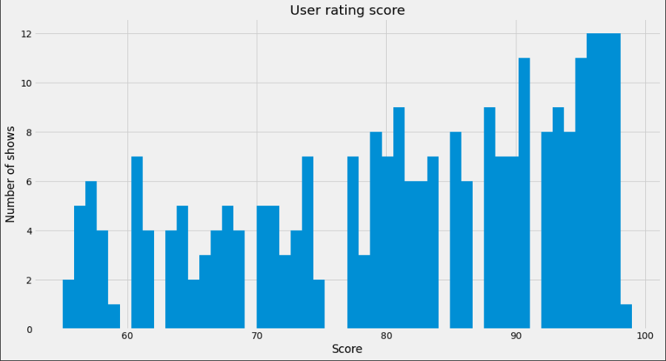
Какие оценки пользователи ставят чаще всего?

Slide 5
Основная информация об оценках пользователей
Среднее - 81.4
Стандартное отклонение - 12.73
Минимум - 55
Максимум - 99
Медиана - 83.5

Slide 6
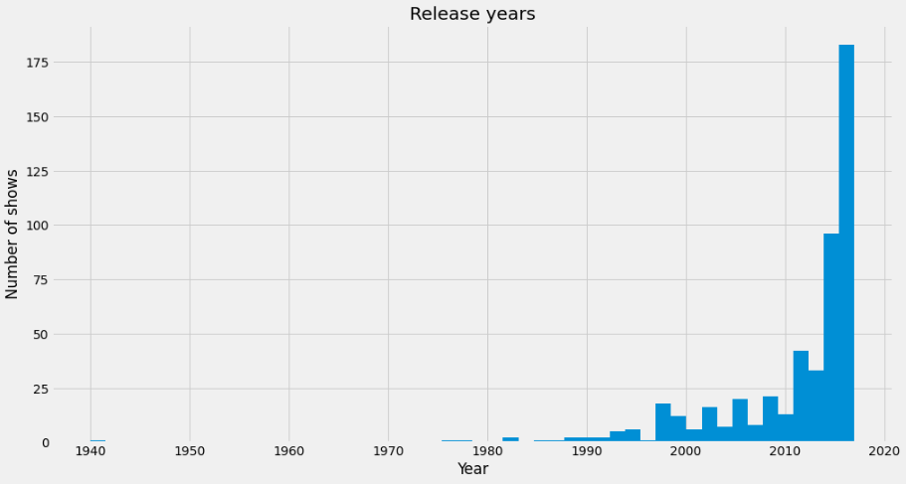
В какие годы были запущены шоу?
Шоу выходили с 1940г. по 2017г.

Slide 7
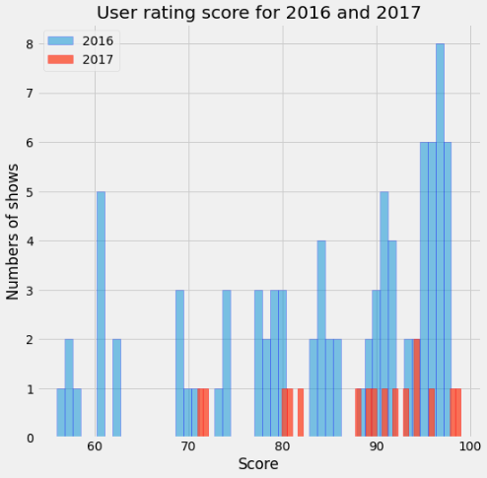
Сравним среднюю оценку пользователей в 2016г. со средней оценкой в 2017г.
Средняя оценка за 2016г - 84,31
Средняя оценка за 2017г - 88,13

Slide 8
Описательный портрет шоу
Данное шоу представлено с возрастной категорией 17+.
По данным можно заметить, что Shameless одно из самых рейтинговых шоу за 2016г.
Максимальная и минимальная оценка пользователей за 2016г.
Max - 98
Min - 56

